Slide 1
기후위기 현황 및
관련 예산과 입법 분석
5조
이승기
김예진
박종서

Slide 2

CONTENTS
1. 배경과 필요성
2. 전세계 기후변화 현황 및 분석
3. 국내 환경 예산 현황 및 분석
4. 국내 입법 현황 분석
5. 종합과 의의

Slide 3
배경과 필요성
- IPCC 6차 보고서에 따르면 지구 온난화 수준이 가까운 시일 내에 1.5°C에 이른다면 여러 기후 위험의 증가를 피할 수 없고 인간 사회와 생태계에 다양한 리스크가 초래될 것이라고 예측되었다.
- 빠르게 변화하는 기후위기 속에서 온실가스 배출량 제어 및 기후변화대응이 무엇보다 절실한 때임을 직감했다.
- 여러 나라와 마찬가지로 우리나라 또한 기후위기에 효과적으로 대응하기 위해서는 제도적 기반이 중요하다.
- 따라서 ① 현재 전세계적으로 겪고 있는 기후위기를 살펴보고, ② 대한민국 정부 예산 환경 분야에서의 기후변화 대응의 중요도와 변화를 살펴보고, ③ 국내에서의 기후변화 관련 입법 현황 분석을 통해 현재 우리나라가 기후변화에 어떻게 대응하고 있는지, ④ 앞으로 우리나라가 기후변화 대응에 있어서의 방향성을 제안하고자 본 프로젝트를 진행하게 되었다.

Slide 4
CONTENTS
1. 배경과 필요성
2. 전세계 기후변화 현황 및 분석
3. 국내 환경 예산 현황 및 분석
4. 국내 입법 현황 분석
5. 종합과 의의

Slide 5
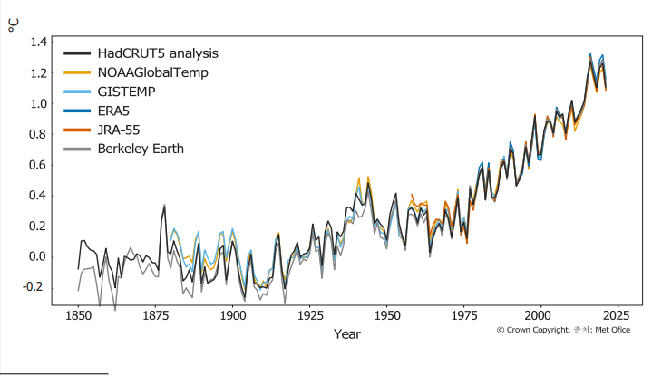

지구의 평균 기온변화
6개의 세계온도 데이터 세트와 비교했을 때 2021년 전세계 연간 평균 온도는
1850-1900년 전세계 연간 평균 온도보다 1.11 ± 0.13 °C 더 높았던 것을 확인할 수 있었다.
지구의 평균 기온은 상승하고 있고 근래 들어서 가속화되고있다는 것을 알 수 있다.

Slide 6
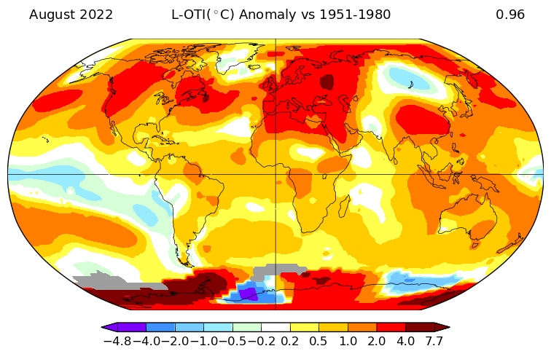
2022년 근접 표면온도 변화
북아시아, 호주, 남아프리카, 북아메리카 등 일부 지역을 제외하고,
1951-1980년 근접 표면 온도 평균 대비 2022년 대부분의 지역의 근접 표면 온도는 상승했고,
이를 통해 지구가 점점 뜨거워지고 있다는 사실을 알 수 있다.

Slide 7
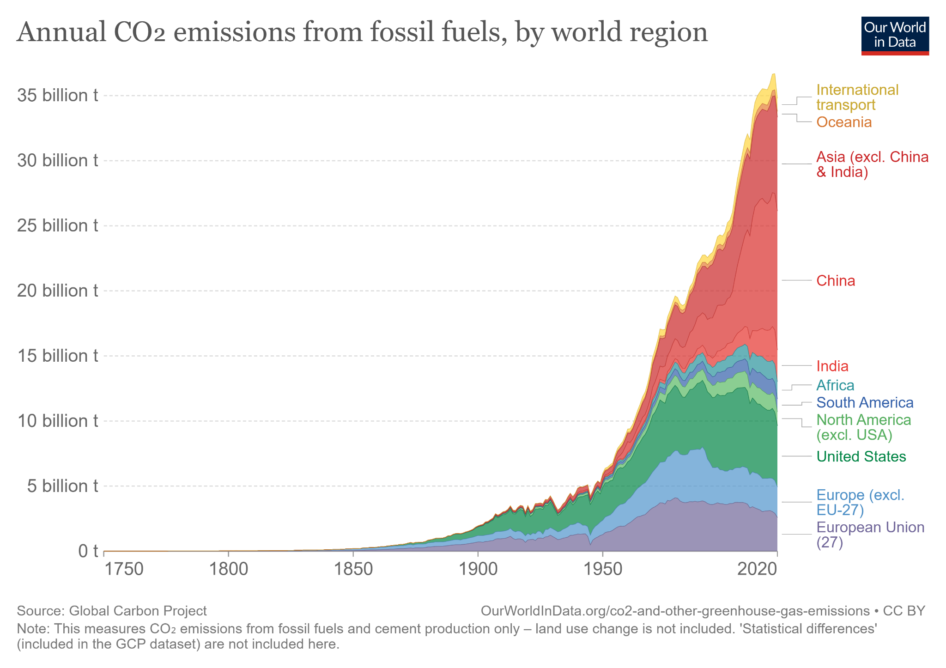

나라별 화석연료의 CO2 배출량
산업혁명 이후 주요 연료로 사용된 화석연료의 co2 배출량은 1950년대 이후 폭발적으로 증가했다.
2020년 기준 화석연료를 사용해 이산화탄소를 가장 많이 배출한 국가는 중국,미국, EU, 인도가 있다.
위 나라들 중 중국을 제외한 나라는 2015년 파리 기후변화협약 이후 온실가스 감축을 목표로 배출량을 감소시키는데 노력을 하기 시작했고,
2018년 이후 co2 배출량이 감소하고 있지만 석탄의존도가 높은 중국의 배출량은 크게 줄지 않고 있는 상황이다.

Slide 8
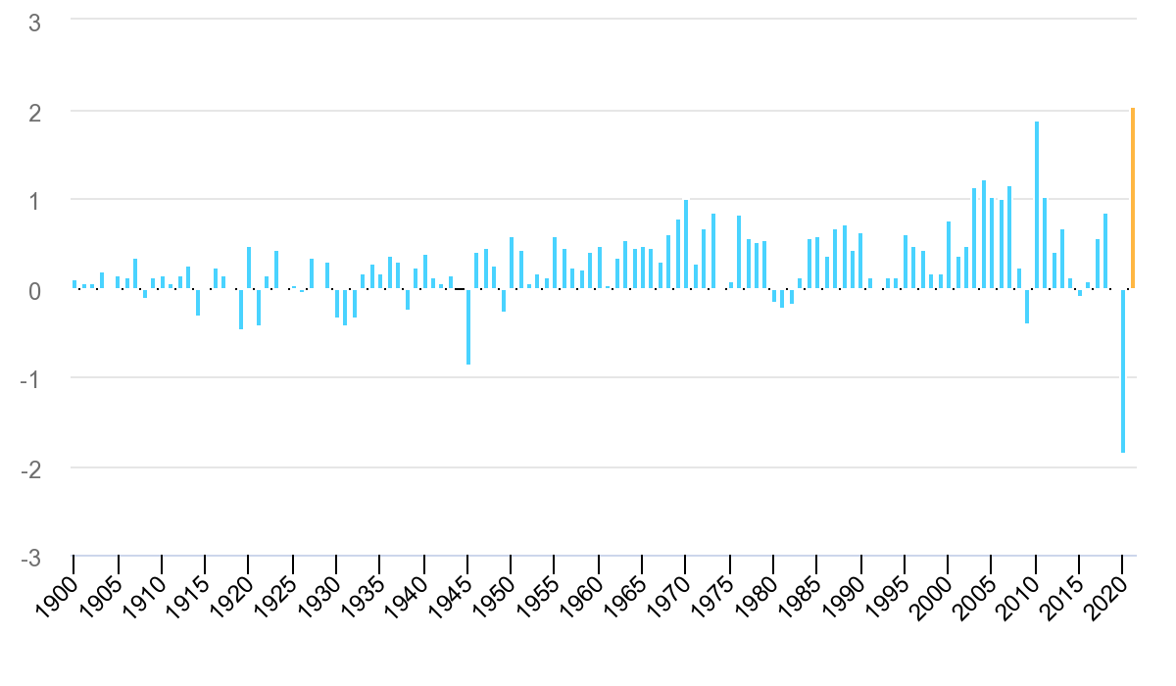
에너지 및 산업공정에서의 CO2 배출량
코로나19로 인해 산업활동이 줄어들었던 2020년을 제외하고 에너지 및 산업공정에서의 CO2 배출량은 감소보다는 지속적으로 발생하고 있다.
2021년부터는 배출량이 코로나 전보다 더 증가하고 있는 추세로 온난화가 진행되는데에 영향을 주고 있다.

Slide 9
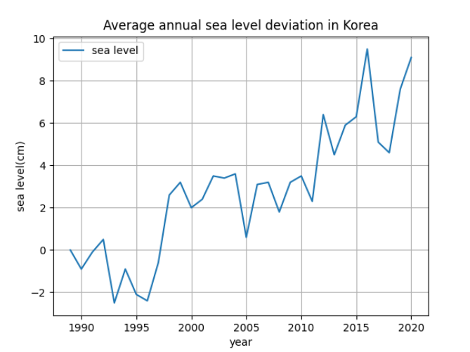
국내 기후 현황 분석
2021년 대한민국 해양의 해수면은 지구온난화의 영향으로 1989년에 비해 약 9.5cm 증가했다.
위 추세대로 해수면이 상승한다면 2050년에는 여의도면적 대비 83.75배인 242.86㎢ 만큼 국토가 감소하게 된다.

Slide 10
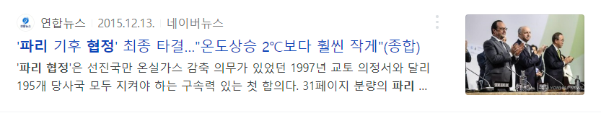
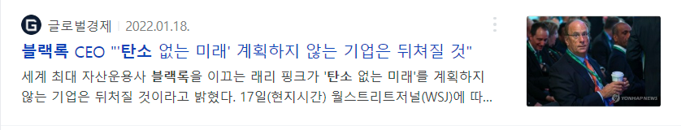
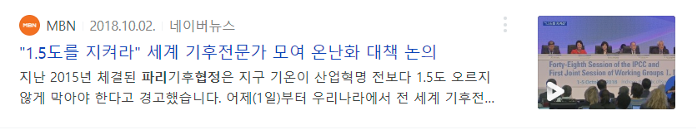
기후위기에 대응한 국가적 노력
전세계적으로 기후위기의 심각성을 직감해 1997년 교토의정서와 2015년 파리협정 등 다양한 범세계적 노력을 해왔다.
그러나, 이러한 노력에도 오늘날 기후위기에 대한 심각성은 나날이 높아지는 상황이다.
따라서 2018년 추가 협정과 블랙록의 2050 무탄소 선언 등 이전보다 더 강화된 기후위기에 대한 노력이 이어지고 있다.

Slide 11
CONTENTS
1. 배경과 필요성
2. 전세계 기후변화 현황 및 분석
3. 국내 환경 예산 현황 및 분석
4. 국내 입법 현황 분석
5. 종합과 의의

Slide 12
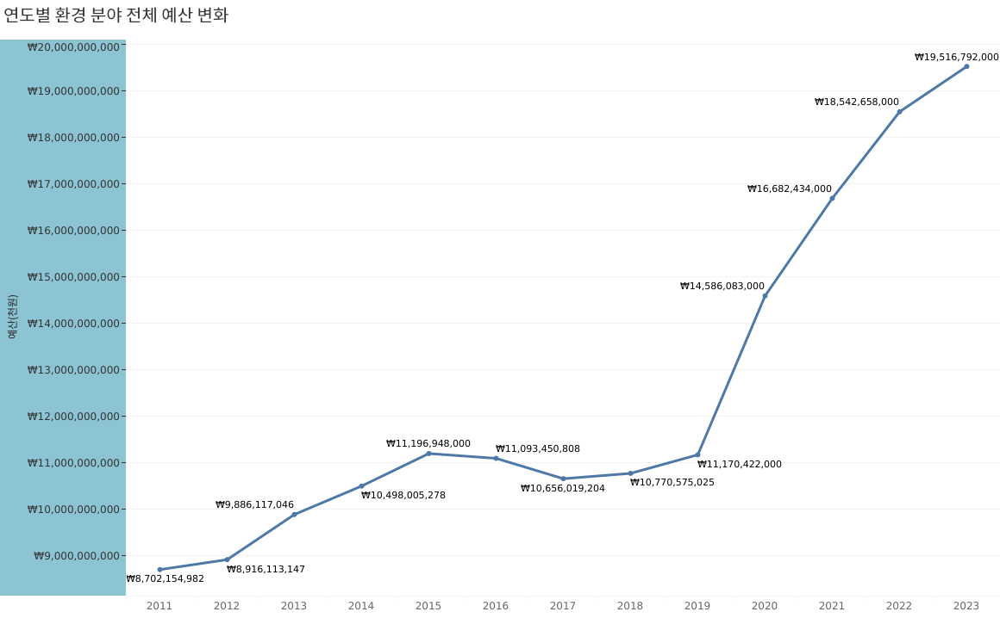
연도별 환경 분야 전체 예산 변화
파리협정에 의하여 가입 국가 중 하나인 한국도 2020년부터 적극적인 기후행동을 약속하였기에
2020년에 전년대비 매우 큰 증가폭을 보였고 이후에도 환경 분야 관련 예산은 꾸준히 상승 중이며
최종적으로 2023년 정부의 환경 분야 관련 예산은 2011년 예산 대비 124% 증가했다.

Slide 13
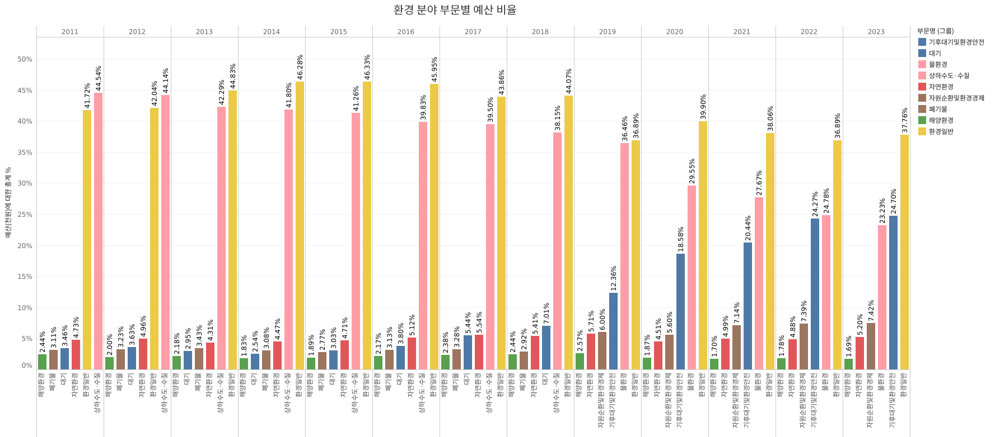
환경 분야 부문별 예산 비율
일반지출에 속하는 환경일반 부문을 제외하고 2022년까지는 물환경에 관련된 부문이 환경 분야 중 제일 높은 예산 비중을 차지했다.
2018년 이후 기후대기 및 환경안전에 대한 중요성이 강조에 따라 예산 비중이 점차 상승면서 2023년 정부예산안에서는 기후대기 및 환경안전 부문이 물환경 부문의 예산을 뛰어넘게 되었다.

Slide 14
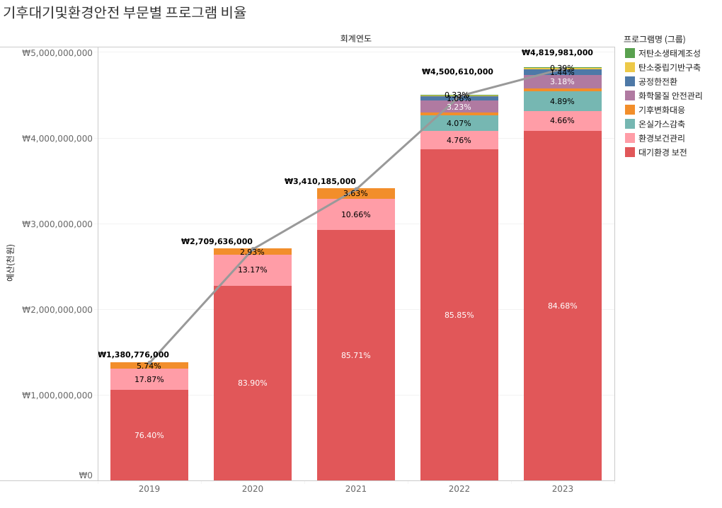
기후대기환경안전 부문별 프로그램 예산 비율
2018년까지 ‘대기’ 부문으로 분류되었던 예산을
2019년 부터 ‘기후대기 및 환경안전’ 부문으로 개편하여 세부 프로그램별 예산을 편성했다.
대기환경 보전 프로그램이 가장 큰 비중을 차지하는 가운데 기후위기 변화대응, 탄소중립기반구축 및 온실가스 감축에 관련한 예산을 새롭게 편성하면서 점차 그 비중을 늘려가고 있다.

Slide 15
CONTENTS
1. 배경과 필요성
2. 전세계 기후변화 현황 및 분석
3. 국내 환경 예산 현황 및 분석
4. 국내 입법 현황 분석
5. 종합과 의의

Slide 16
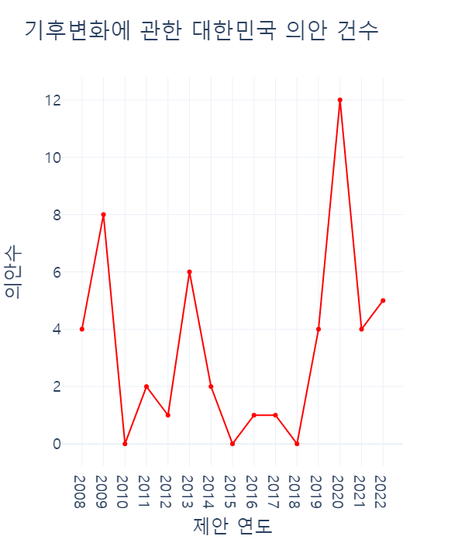
기후변화에 관한 대한민국 의안 건수
1948년~2007년에는 기후변화 관련 의안이 발의 되지 않아 2008년 부터의 의안을 조사하였다.
제 18대 ~ 제 21대 국회(2008년~2024년)에서 발의한 의안들 중에서 의안명에 ‘기후’라는 단어가 들어간 의안들을 대상으로 조사한 결과,
총 50건중 3건의 위원 추천안을 제외하면 47건의 의안이 발의되었음을 확인할 수 있었다.
또한 기후변화와 관련된 의안들이 꾸준히 발의되었던 것이 아니라 각 연도별 상황에 따라서 편차가 큰 경향을 보이며 의안이 발의됐음을 확인했다.
특히, 2018년 10월 대한민국 송도에서 ‘48차 기후변화에 관한 정부간 협의체(IPCC) 총회’가 개최된 이듬해부터 급격한 증가 추세를 보이다 2021년에 급격히 감소한 것을 확인할 수 있었다.

Slide 17
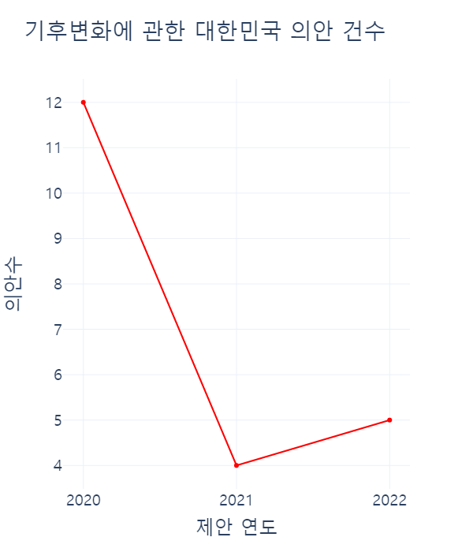
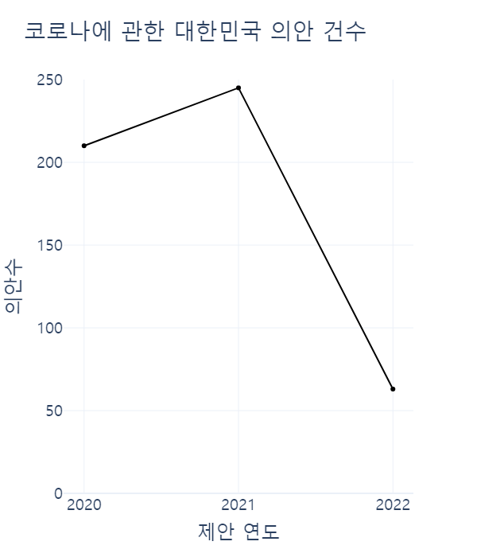
코로나로 인한 2021년 기후변화 의안 건수 감소 및 상승세 회복
그 원인을 분석해보니 전체적인 의안 발의가 코로나 대응책으로 집중되면서
기후변화에 관한 의안건수가 눈에 띄게 감소했던 것임을 발견할 수 있었는데
2020년 대비 2021년 기후변화 의안수는 67% 감소한 비해
2020년 대비 2021년 코로나 의안수는 294%나 증가하였다.
하지만 2022년 이후에는 코로나 의안 건수가 하락세를 보이면서
기후변화 의안 건수가 다시 상승세를 회복한 것을 확인할 수 있었다.

Slide 18
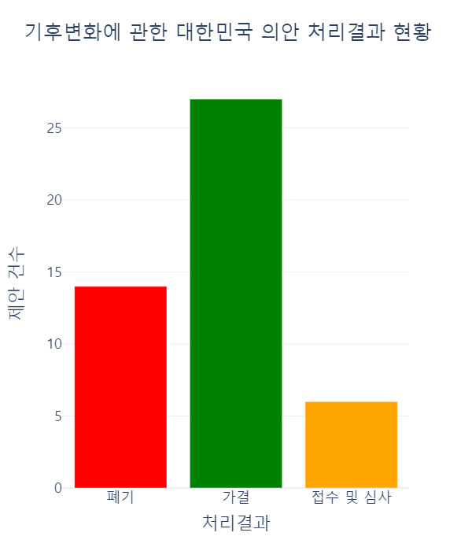
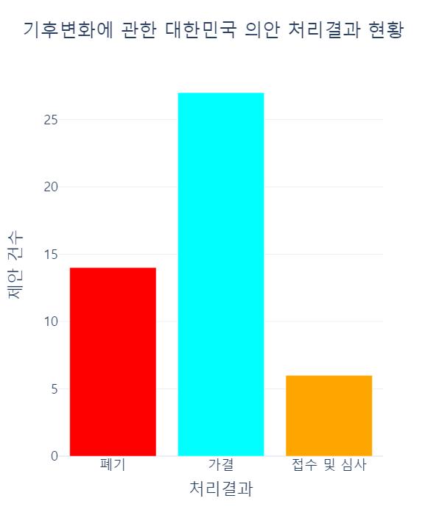
기후변화에 관한 대한민국 의안 처리결과 현황
적은 수에 기간별 큰 편차를 가진 의안 발의 건수도 문제였지만 발의한 의안의 의결 결과 또한 문제라는 것을 확인할 수 있었는데
2008년에서부터 발의된 총 47건의 의안들중 27건 만이 가결 되었으며
그 중, 14건이 폐기 상태이며, 6건이 접수중이거나 심사중인 상태인 것을 확인했다.

Slide 19
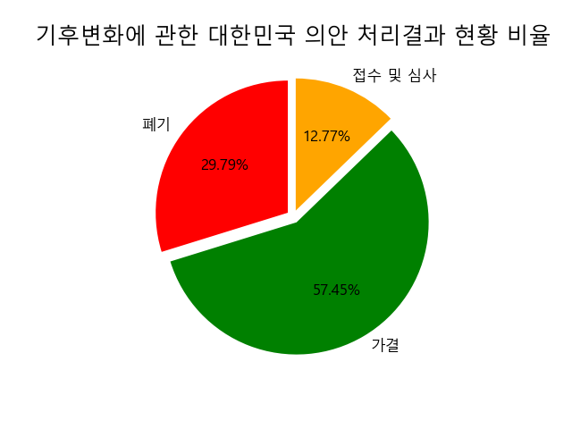
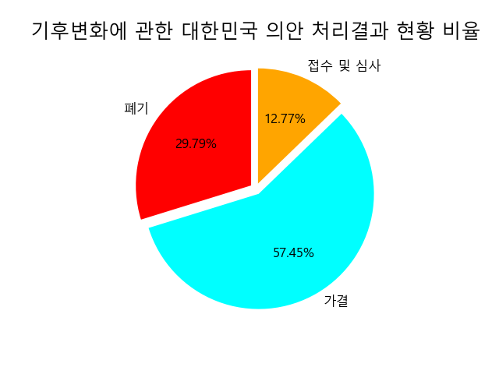
기후변화에 관한 의안 처리결과 현황 비율
기후변화 의안 중 57.45%의 의안 만이 가결되었고, 약 30%의 의안이 폐지되었다.
또한, 현재 약 12.8% 정도의 의안이 접수 혹은 심사중인 상태이나
적은 수의 의안들이 발의되었음에도 상당히 많은 비율의 기후변화 관련 의안들이 폐지되었음을 확인했다.

Slide 20
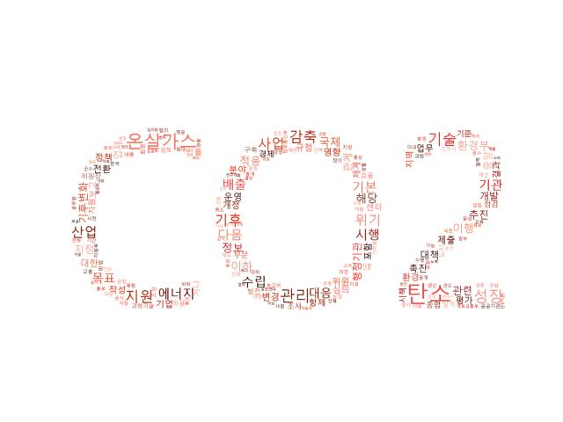
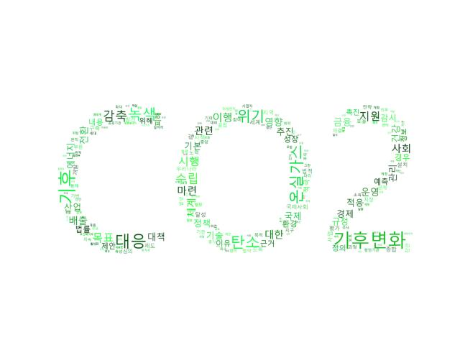
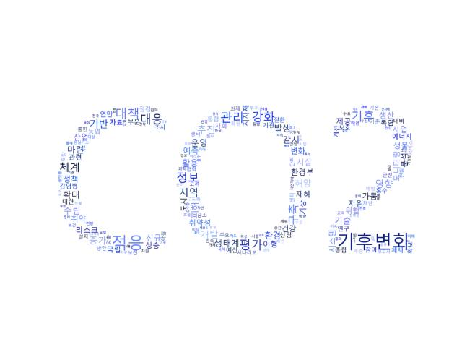

기후변화 관련 워드클라우드
국내 기후변화 의안 워드클라우드
국내 기후변화 보고서 워드클라우드
국내 기후변화 법령 워드클라우드
조사한 47건의 의안들과 기후변화에 대해 관계부처 합동으로 조사한 국내 보고서 그리고 국내 기후변화 관련 법령들에서 각각 언급된 단어들의 빈도수를 조사하여 워드클라우드로 시각화해보았다.
공통된 부분이 많이 관찰될 것이라 예상했던 것과는 다르게 각 문서별로 제각각의 특징을 보이고 있었다.

Slide 21
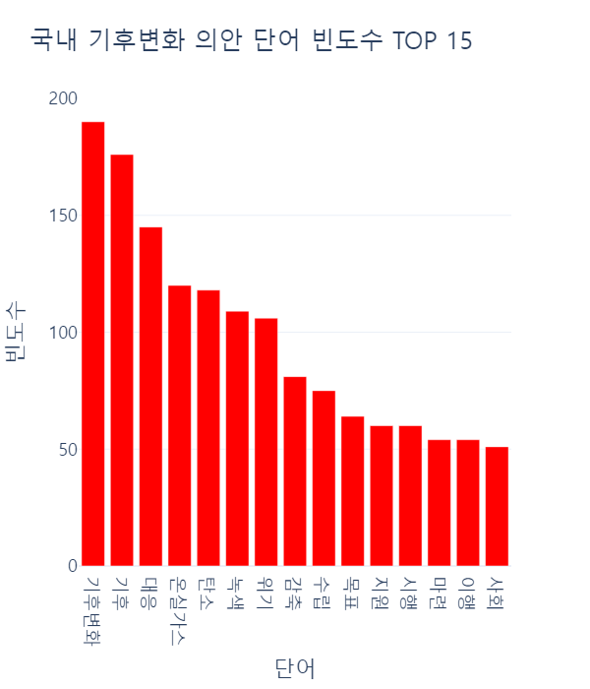
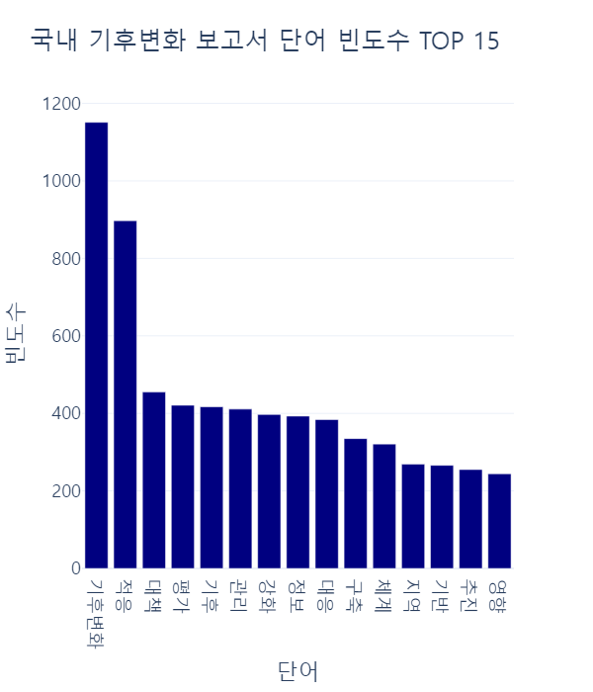
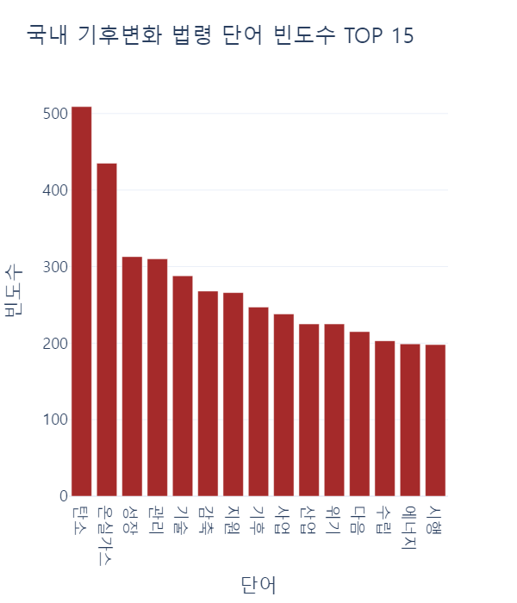
국내 기후변화 단어 빈도수
워드클라우드로는 각 문서별 특징을 살펴보기 어려워 각 문서별 단어 빈도수 상위 15개를 뽑아 그래프로 구체화 해보았다.
의안과 보고서는 발의하거나 조사하는 그 당시 상황을 초점으로 두고 진행하고
법령은 먼 과거에서부터 쌓여온 가결되어 공포된 의안이라 차이가 보였다.
의안과 보고서에서는 결과적인 현상에 대한 단어의 빈도수가 높았고
법령에서는 원인에 대한 단어가 빈도수가 높았다.
이를 통해 사람들이 과거에는 기후 변화의 원인에 주목하였다면
현재에는 기후 변화로 인한 결과에 더 주목하고있다는 점을 알 수 있었다.

Slide 22
CONTENTS
1. 배경과 필요성
2. 전세계 기후변화 현황 및 분석
3. 국내 환경 예산 현황 및 분석
4. 국내 입법 현황 분석
5. 종합과 의의

Slide 23
종합과 의의
- 1900년대 초에 비해 현재 지구의 평균온도는 약 1°C 상승했다. 지구온난화를 막기 위해 1992년 UN기후변화협약을 시작으로 현재 2015년에 진행한 파리협약까지 다양한 범국가적인 노력이 진행되고있다.
- 이러한 세계의 발걸음에 맞춰 우리나라 또한 2023년 환경예산을 1조 9천억으로 2011년 예산액의 124%에 해당하는 금액을 산정했다.
- 기후변화에 관한 의안, 보고서와 법령은 환경예산이 증가하는 2019년도부터 눈에 띄는 증가를 보였으나, 2020년 발생한 코로나19로 인해 대폭 감소했다가 코로나19 사태가 잠잠해진 2022년부터 다시 그 수가 증가하는 추이를 보이고있다.
- 기후변화에 관한 의안, 보고서와 법령의 주요 키워드를 통해 과거에는 ‘탄소’와 ‘온실가스’ 같은 원인 요소에 초점을 두었더라면, 현재는 ‘기후변화’와 ‘기후’와 같은 결과에 초점을 두고 있는 것을 알 수 있다.

Slide 24
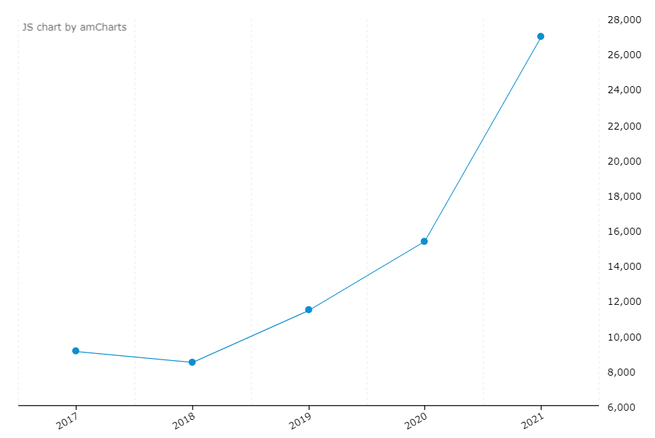
종합과 의의
2017년부터 ‘기후변화’와 관련된 기사를 검색한 결과,
2017년 9,069건, 2018년 8,456건에서 2019년 11,413건으로 큰 증가폭을 보였다.
꾸준히 증가하는 검색결과를 통해 ‘기후변화’에 대한 국민들의 관심도가 높아졌다는 것을 알 수 있다.

Slide 25
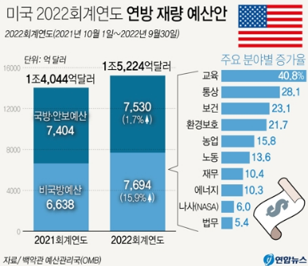
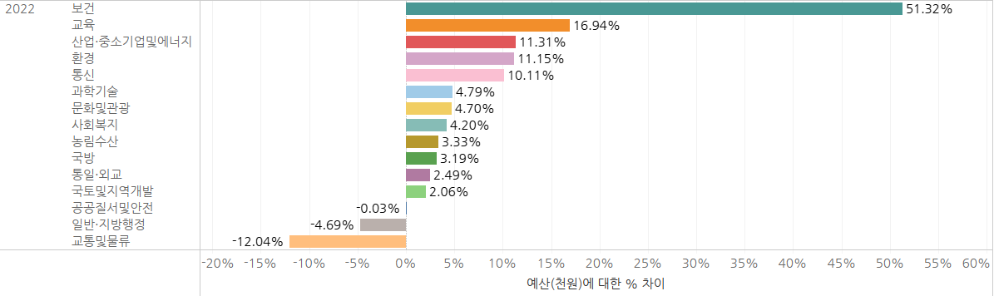
종합과 의의
2022 한국 예산안 증가율
2021년 대비 2022년 미국의 환경보호 예산 증가율은 21.7%를 보여주는 반면, 동기간 한국 환경 예산 증가율은 11.15%로 미국과 대비해 약 10.55%p 낮은 추세를 보인다.
현재 한국의 환경 예산이 과거에 비해 눈에 띄게 상승한 것은 사실이나, 기후변화에 대한 국민들의 관심이 높아진 만큼 경제 강국들과 대비해 보았을 떄 환경 예산 증가 추이를 더 높여도 좋을 것 같다.

